Slide 1
Способы активного преодоления стрессовых и дистрессовых ситуаций.
Подготовила студентка 4 курса лечебного факультета
27 группы
Катульская Ирина Юрьевна

Slide 2
План:
Введение
Что такое стресс
Причины стресса
Методы борьбы со стрессом
Что такое дистресс
Причины дистресса
Методы борьбы с дистрессом
Заключение
Список литературы

Slide 3
Введение
Любая эмоциональная встряска человека является стрессором (источником стресса). При этом устойчивость организма к неблагоприятным внешним воздействиям за счет возникающего напряжения усиливается. Механизмы стресса и призваны обеспечить сопротивляемость организма. Дистресс же возникает, когда эти механизмы недостаточно эффективны или «истощают свой ресурс» при длительном и интенсивном стрессирующем воздействии на человека.

Slide 4

Стресс – это состояние психического напряжения, возникающее у человека в процессе деятельности в наиболее сложных условиях, как в повседневной жизни, так и при особых экстремальных состояниях.

Slide 5

Причины стресса
Причины стресса могут быть внутренними и внешними. Внешние – это жизненные изменения, находящиеся под нашим контролем. Внутренние причины – находящиеся в нашем разуме, в большей степени являются плодом воображения.

Slide 6
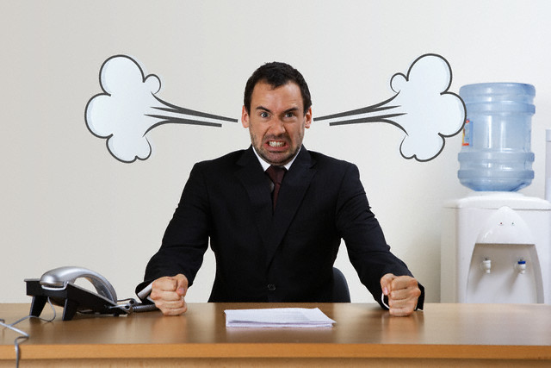
Внешние причины стресса
• Резкие изменения в жизни человека.
• Работа.
• Затруднения в отношениях с людьми.
• Материальные проблемы.
• Высокая занятость.
• Личная жизнь (семья и дети).

Slide 7
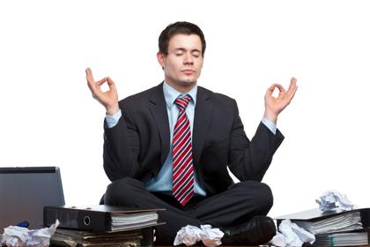
Внутренние причины стресса
• Невозможность принять неопределенность.
• Пессимизм.
• Негативный диалог с самим собой.
• Нереалистичные ожидания.
• Отсутствие усердия и настойчивости.

Slide 8
10 наиболее распространенных стресс-факторов:
• Смерть супруга.
• Развод с супругом.
• Расставание с партнером.
• Тюремное заключение.
• Болезнь либо смерть близкого человека.
• Болезнь или травма.
• Увольнение с работы.
• Заключение брака.
• Примирение супругов в браке.
• Уход на пенсию.

Slide 9

Методы борьбы со стрессом
Первый метод – активность:
Прогулки в городских парках утром и вечером 15-30 мин.–тонизируют нервную систему и восстанавливают силы.
Танцы или гимнастика
Езда на велосипеде или плавание – снимают напряжение и также тонизируют нервную систему.
Здоровый сон – обязательное условие после активного дня.

Slide 10

Второй метод- питание
Больше овощей и фруктов .
Отказ от спиртных напитков и тяжёлой пищи –усугубляет стресс, а тяжёлая пища нарушает сон и покой.
Ежедневный приём натуральных соков и обильное питье .
Немного шоколада и мороженое –для стимуляции активности головного мозга и подъёма настроения.

Slide 11

Третий метод – хобби
Рисование, лепка или макраме – любое творческое занятие дарит положительные эмоции. Нужно, чтобы руки были заняты, а голова отдыхала.
Кулинария – ежедневно пробовать готовку новых блюд.
Комнатное растение – небольшой горшок с цветком на подоконнике, за которым нужно ухаживать, способствует дисциплине и позволит восстановить нарушенный режим.

Slide 12

Четвёртый метод – общение и развлечение:
Общение с близким человеком или психологом – нужно обязательно выговорить весь стресс!
Встречи с друзьями и родными
Фильмы, игры и музыка

Slide 13
Дистресс — стресс, связанный с выраженными негативными эмоциями и оказывающий вредное влияние на здоровье.

Slide 14
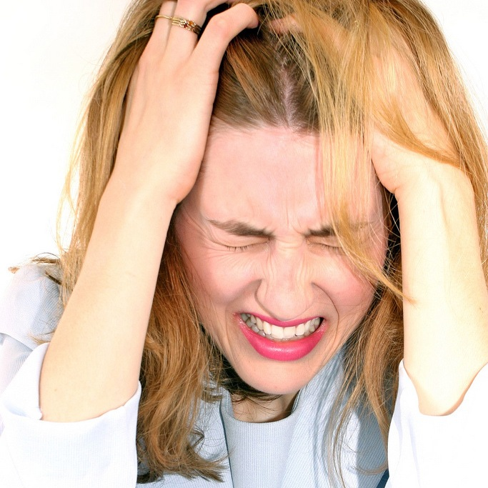
Причины дистресса:
Длительная невозможность удовлетворить физиологические потребности (отсутствие воды, воздуха, еды, тепла).
Не подходящие, не привычные условия жизни (изменение концентрации кислорода в воздухе)
Повреждения организма, болезни, травмы, долгая боль
Длительные негативные эмоции (переживания страха, гнева, ярости).

Slide 15

Методы борьбы с дистрессом
Первое - вести здоровый образ жизни. Хорошее здоровье, сильная иммунная система - снижают негативные последствия стрессовых факторов. Ложитесь вовремя, двигайтесь, закаляйтесь!

Slide 16

Второй метод
Не слушайте людей, которые вам внушают, что все вокруг тяжело и ужасно, что все вокруг сплошной стресс. Оптимистический настрой, умение видеть в ситуации хорошее - наше все. Это полезно и для здоровья, и для отношений.

Slide 17
Третий метод
        Становитесь информированным реалистом. Если вы знаете, какие трудности вас ждут, они не будут для вас неожиданностями. Предупрежден - значит, вооружен. Если есть возможность стрессовую ситуацию предсказать, негативные последствия от стресса снижаются, а часто и вообще не возникают.

Slide 18

Четвертый метод
Отучайте себя переживать, учите себя действовать. Учитесь любую ситуацию встречать спокойно, не как проблему, а как задачу. Что можно поправить или предупредить - сделайте, в отношении всего остального - расслабьтесь и примите.

Slide 19
Заключение
Из всего этого можно сделать вывод, что любая эмоциональная встряска -стресс, а дистресс возникает при длительном воздействии стресса на человека. Надо стараться не допустить перехода стресса в дистресс. Сам же по себе стресс — это вполне нормальная реакция.

Slide 20
Литература
1.http://www.syntone.ru/library/psychology_dict/distrjess.php
2.http://www.psychologos.ru/articles/view/distress._kak_izbavitsya_ot_stressa_vop_zn_
3.http://www.aif.ru/health/leksprav
4.http://rostduha.ru/pricini stressa
5.http://www.medikforum.ru/news/enciclopedia
6. http://www.webmedinfo.ru/effektivnye-metody-borby-so-stressom.html

